Slide 1
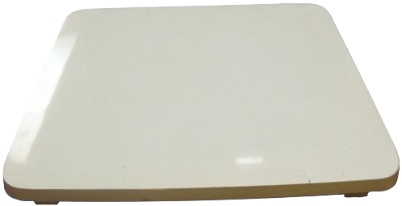
001 - Quadro Branco

Slide 2
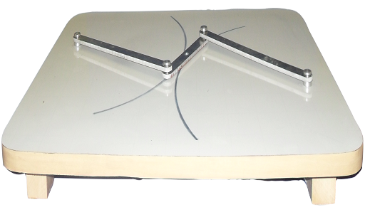
002 - Mecanismo de Watt

Slide 3
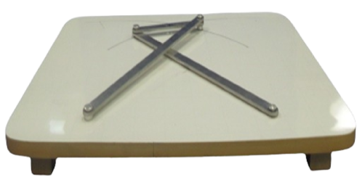
003 - Mecanismo de Tchebycheff

Slide 4
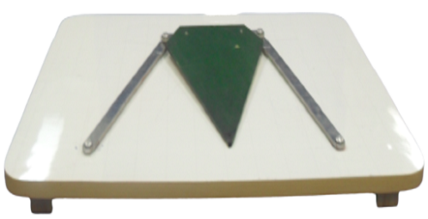
004 - Mecanismo de Roberts

Slide 5
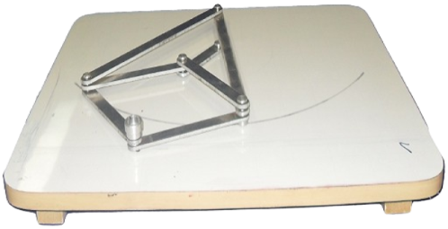
005 - Mecanismo de Peaucellier-Lipkin

Slide 6
006 - Mecanismo de Hart

Slide 7
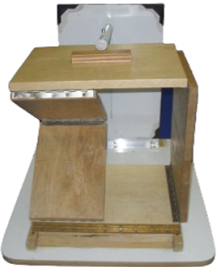
007 - Mecanismo de Sarrus

Slide 8
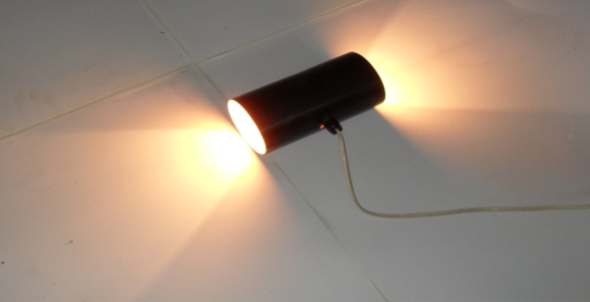
008 - Lanterna

Slide 9
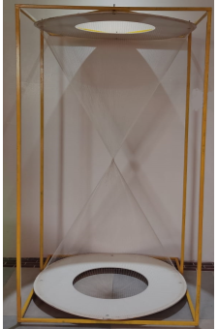
009 - Cone Gigante em Fios

Slide 10
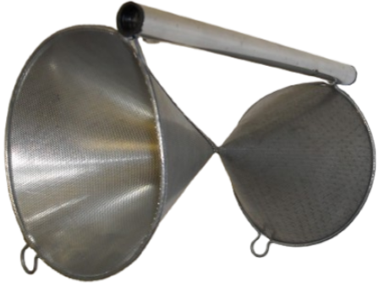
010 - Mergulho nas Cônicas

Slide 11
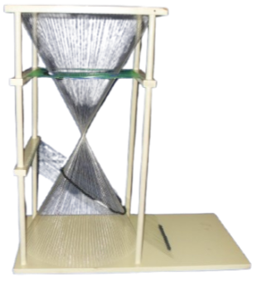
011 - Cônicas em Fios - Elipse, Circunferência e Ponto

Slide 12
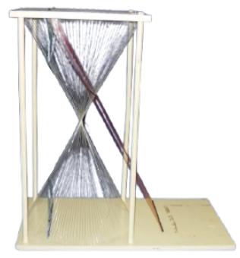
012 - Cônicas em Fios - Parábola e Reta

Slide 13
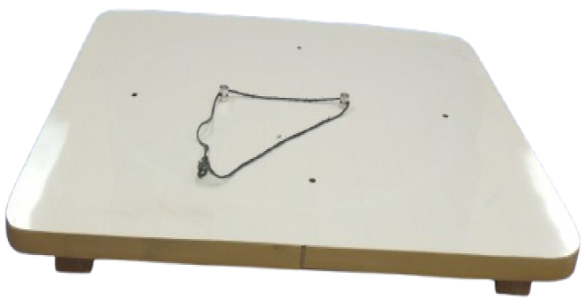
013 - Cônicas Jardineiras - Elipse e Circunferência

Slide 14
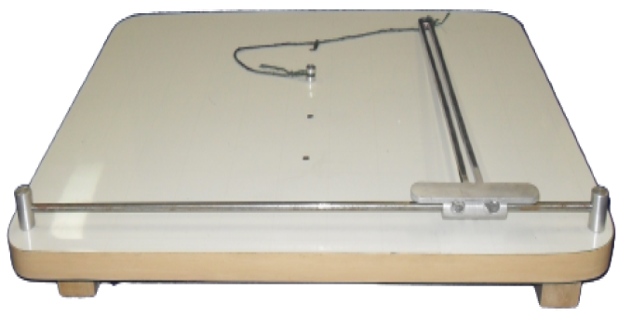
014 - Cônicas Jardineiras - Parábola

Slide 15
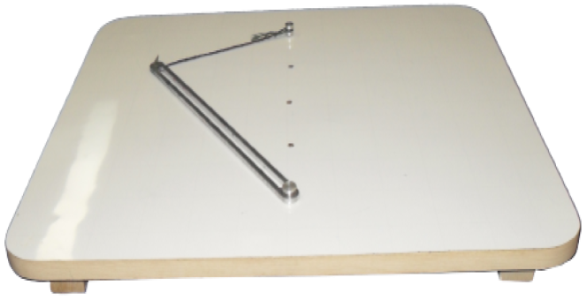
015 - Cônicas Jardineiras - Hipérbole

Slide 16
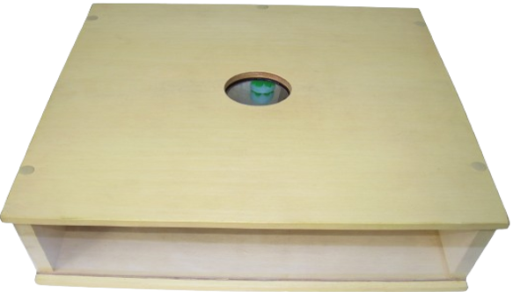
016 - Espelhos Parabólicos

Slide 17
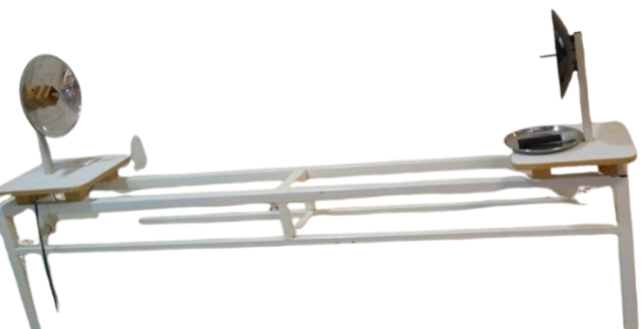
017 - Espelhos Ustores

Slide 18
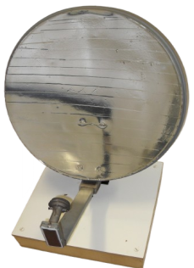
018 - Antena Parabólica (Forno Solar)

Slide 19
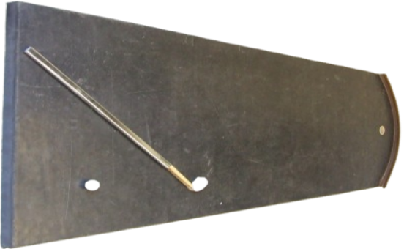
019 - Mini Golfe Parabólico

Slide 20
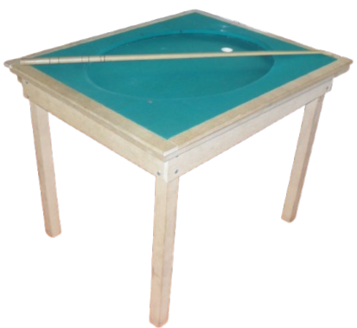
020 - Bilhar Elíptico

Slide 21
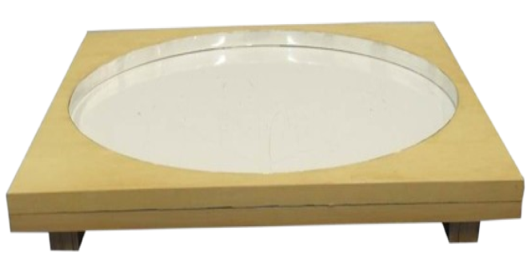
021 - Cônicas Laser - Elipse

Slide 22
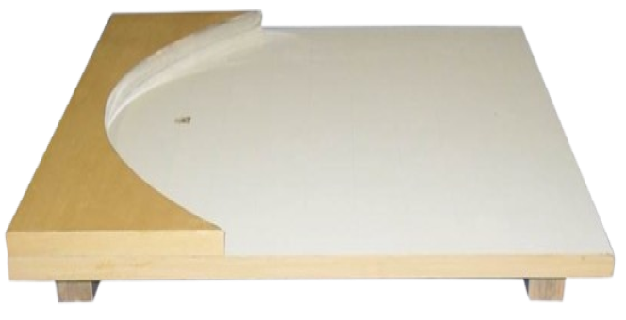
022 - Cônicas Laser - Parábola

Slide 23
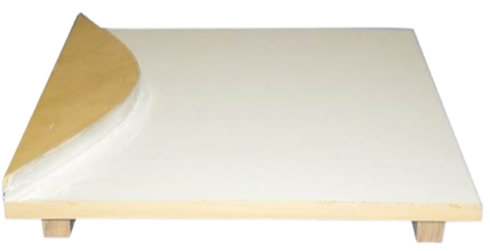
023 - Cônicas Laser – Hipérbole

Slide 24
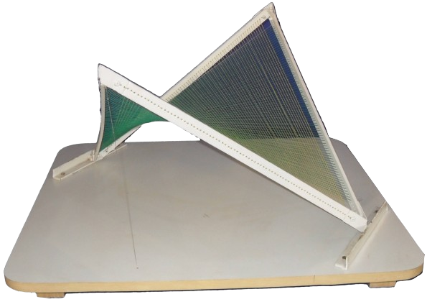
024 - Paraboloide Hiperbólico em Fios

Slide 25
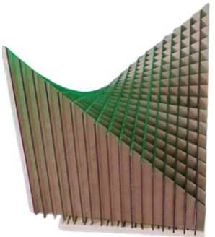
025 - Paraboloide Hiperbólico em Placas

Slide 26
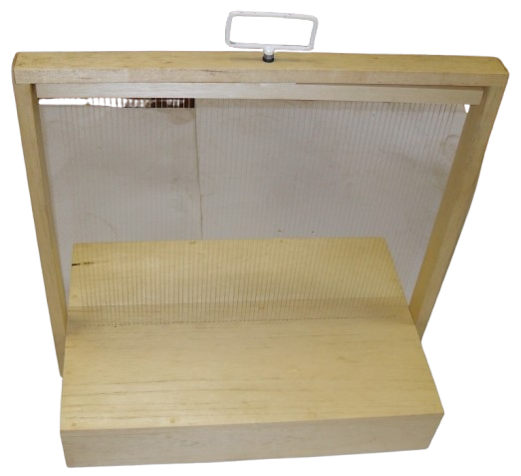
026 - Paraboloide Hiperbólico em Fios Móvel

Slide 27
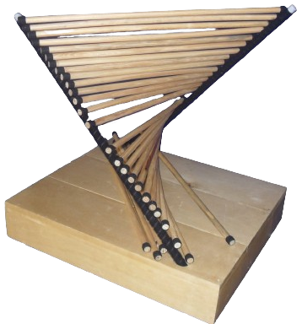
027 - Paraboloide Hiperbólico Montável

Slide 28
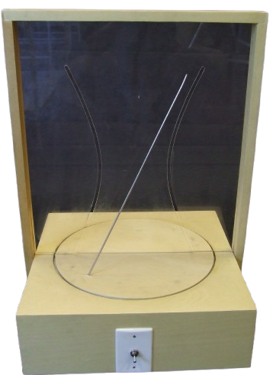
028 - Hiperboloide - Vareta Rotatória

Slide 29
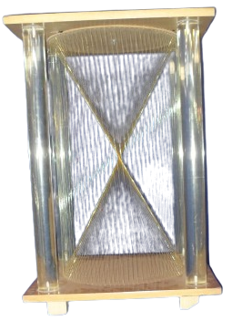
029 - Hiperboloide em Fios

Slide 30
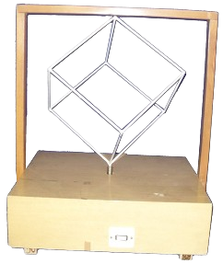
030 - Hiperboloide - Cubo Rotatório

Slide 31
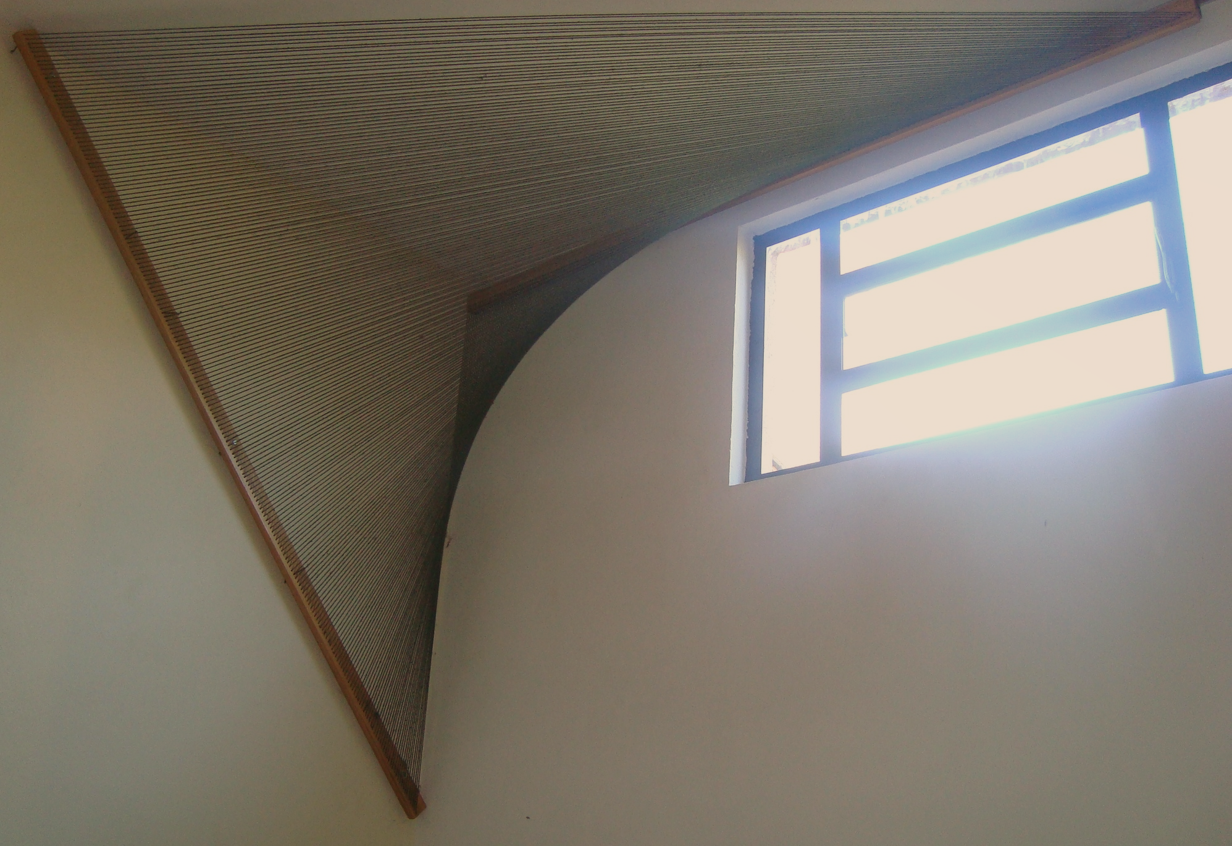
031 - Sela no Teto

Slide 32
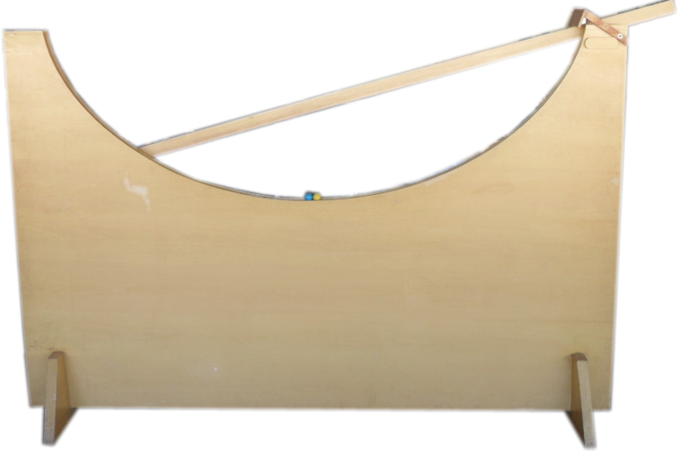
032 - Cicloide - Tautócrona e Braquistócrona

Slide 33
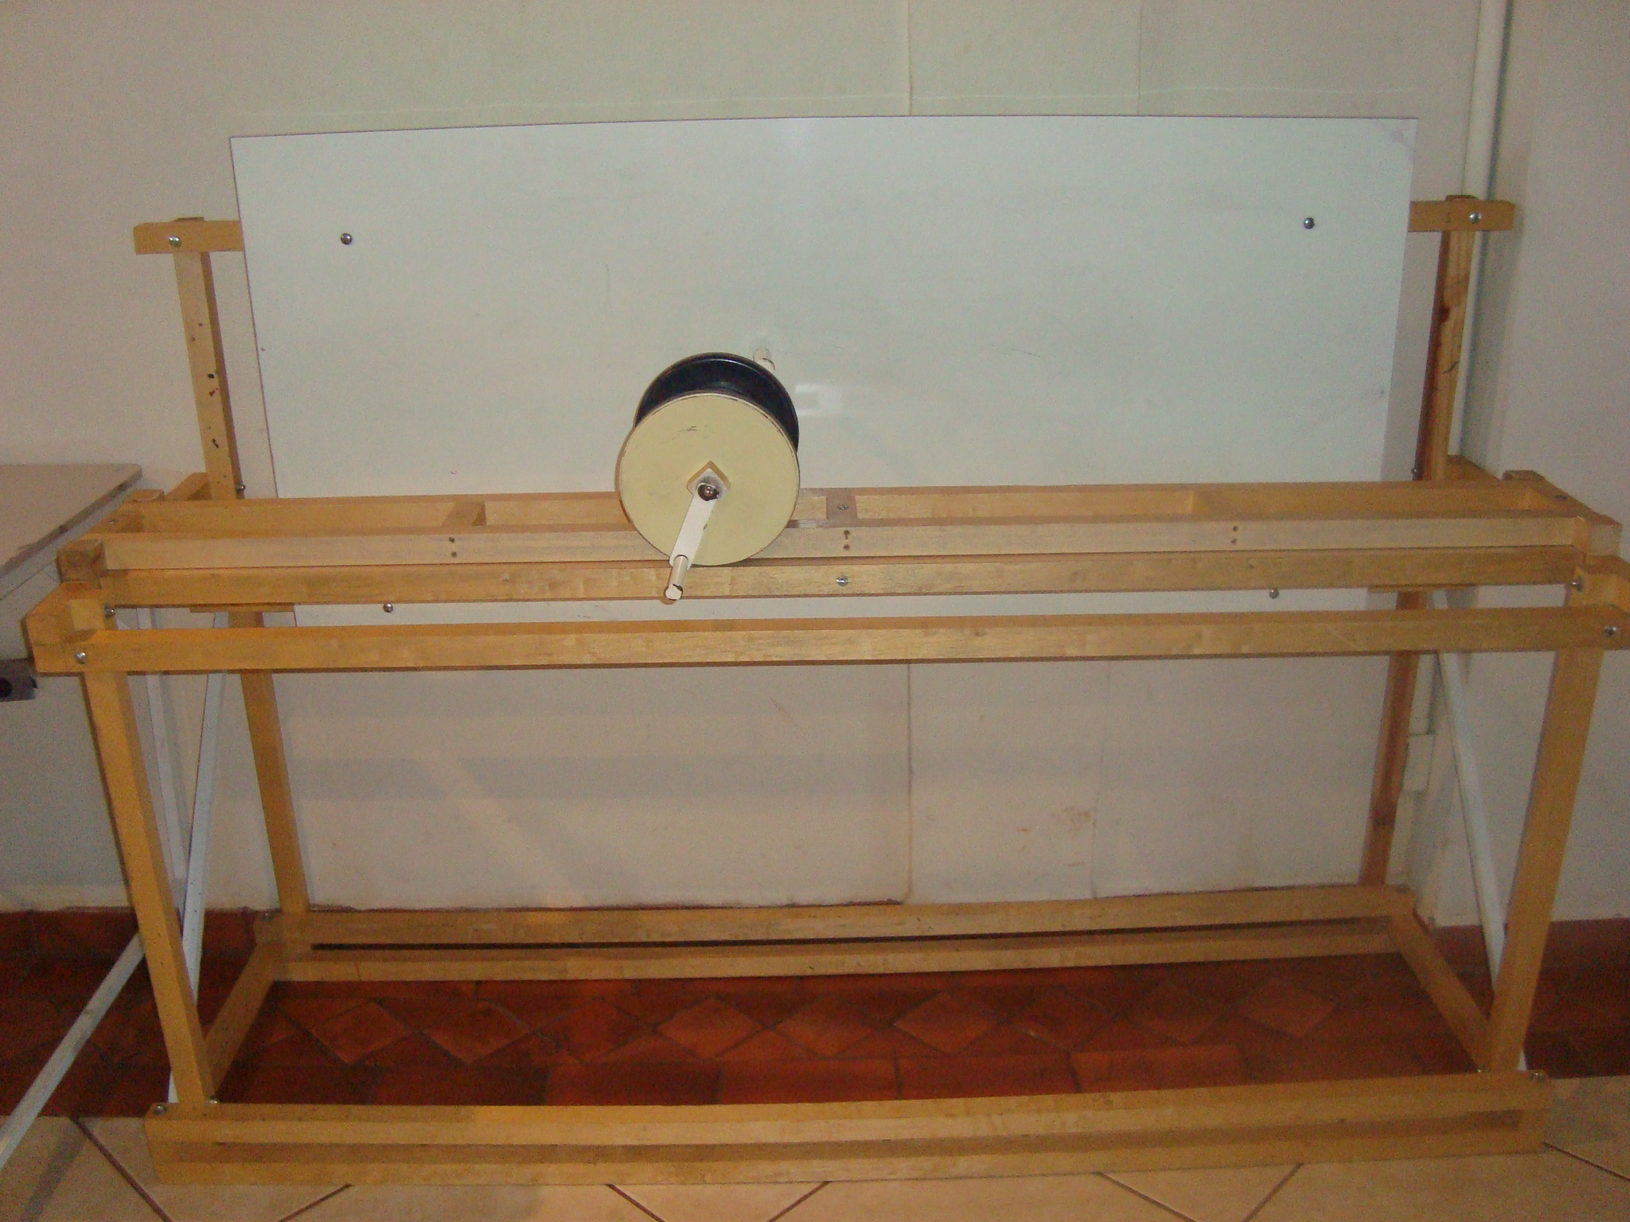
033 - Cicloide – Traçador I

Slide 34
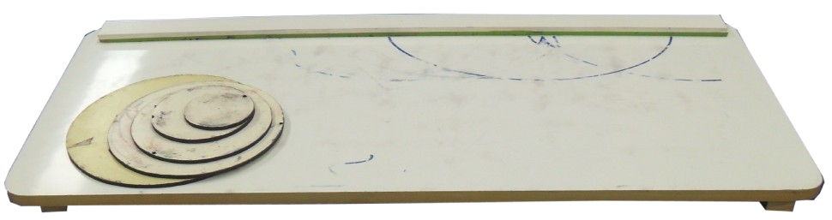
034 - Cicloide – Traçador II

Slide 35
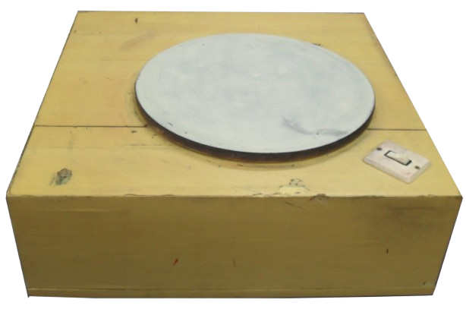
035 - Espiral de Arquimedes - Plataforma Rotatória

Slide 36
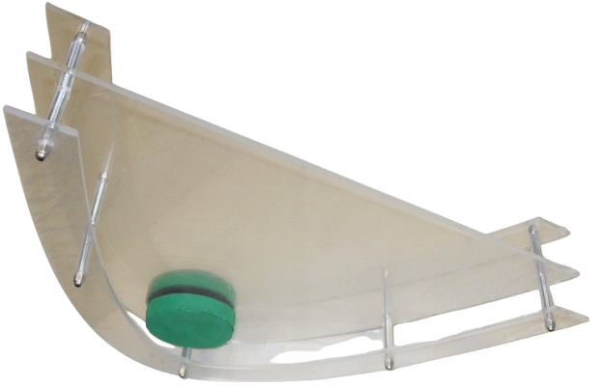
036 - Máquina de Catástrofe Gravitacional

Slide 37
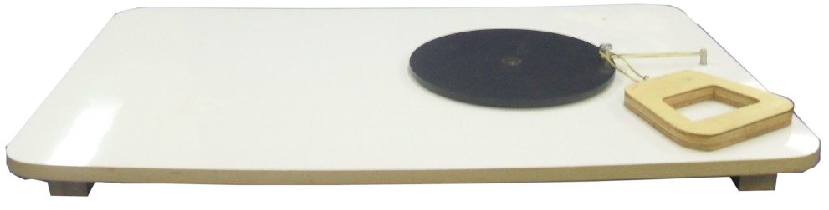
037 - Máquina de Catástrofe de Zeeman

Slide 38
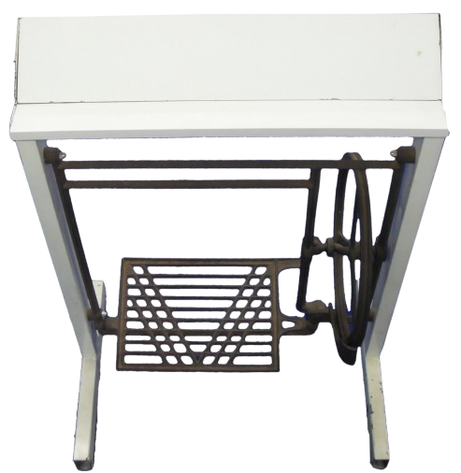
038 - Mecanismo da Máquina de Costura Antiga

Slide 39

039 - Programa Simis Teste - Fase I

Slide 40
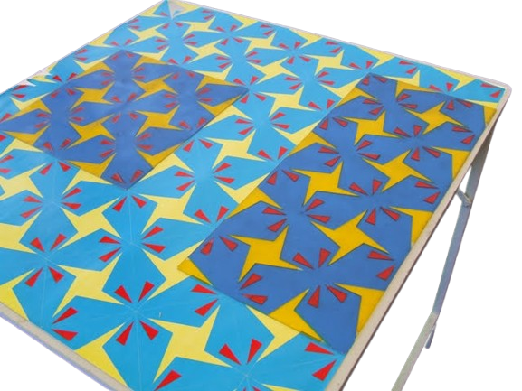
040 - Simetria como Invariância I - Mosaico Azul

Slide 41
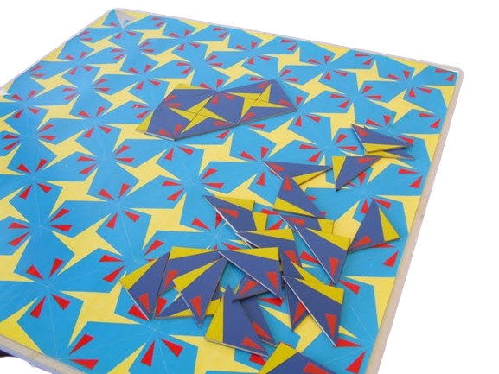
041 - Simetria por Padrão I - Mosaico Azul

Slide 42
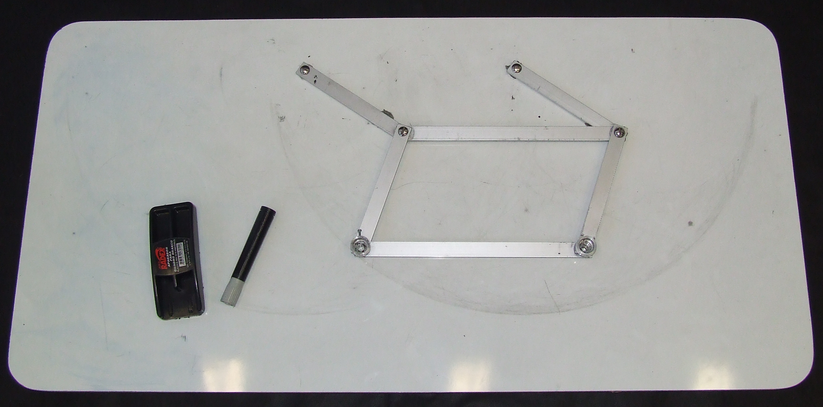
042 - Mecanismo Articulado - Translação

Slide 43
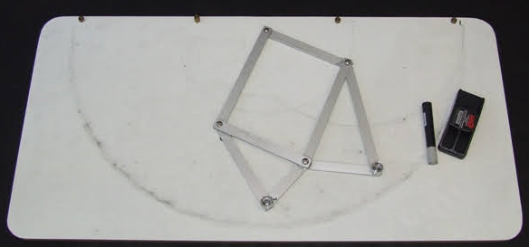
043 - Mecanismo Articulado - Rotação

Slide 44
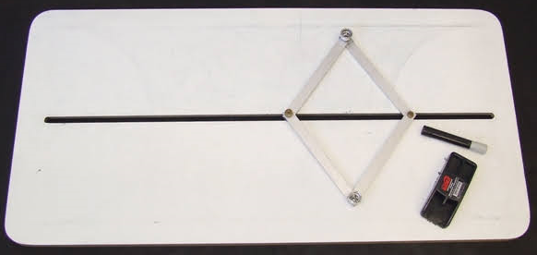
044 - Mecanismo Articulado - Reflexão

Slide 45
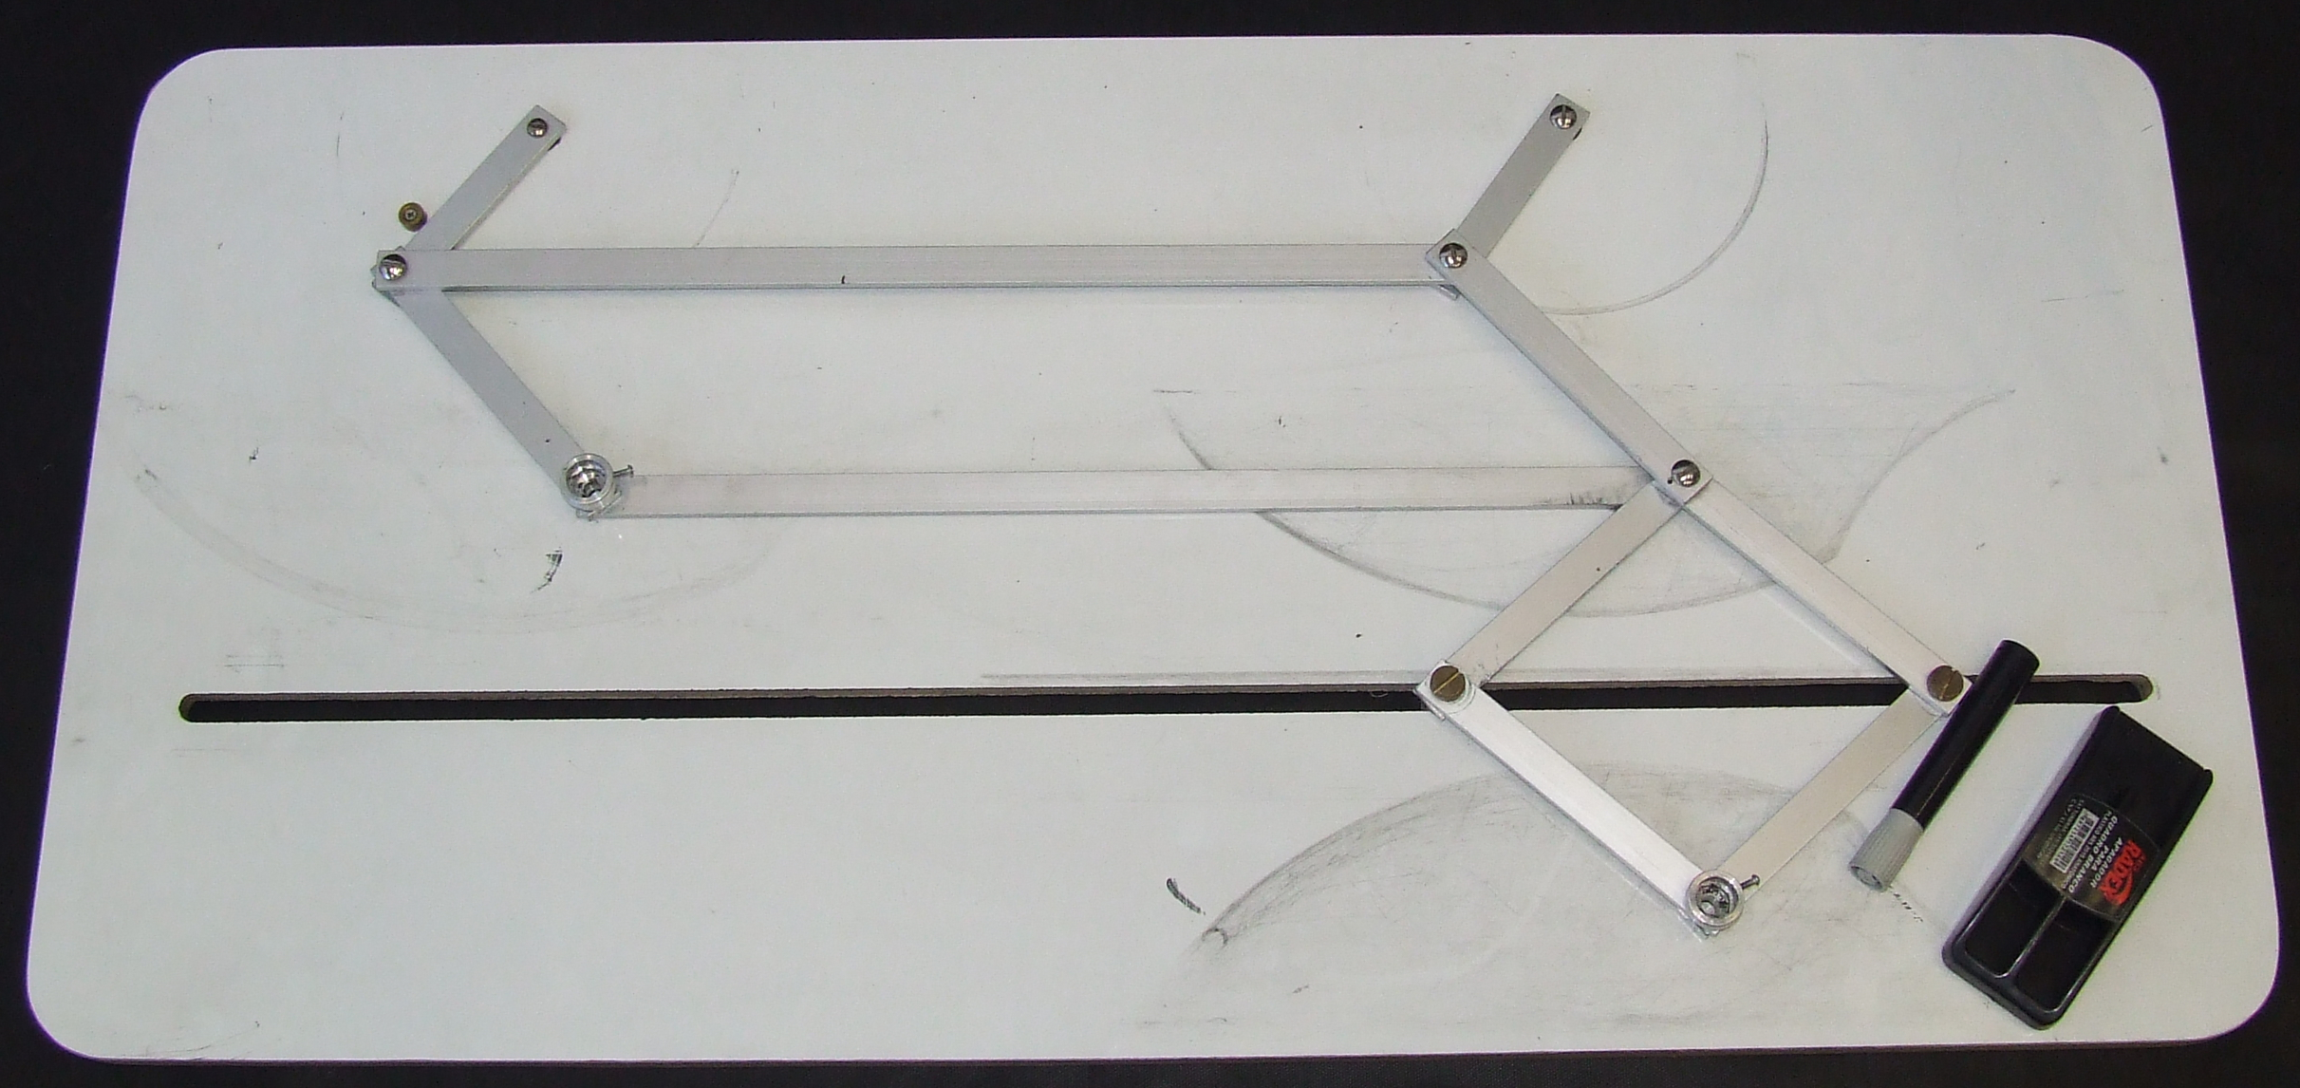
045 - Mecanismo Articulado - Glissoreflexão

Slide 46
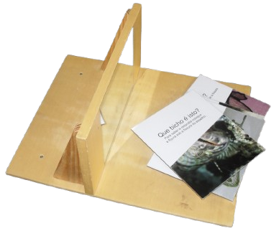
046 - Rosetas - Espelho com Fissura

Slide 47
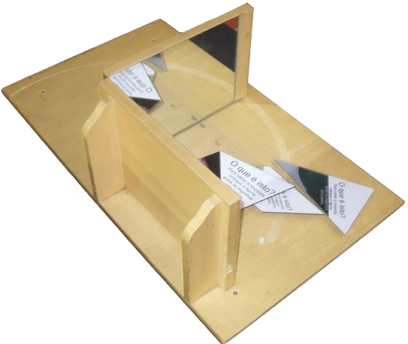
047 - Rosetas - Espelhos Articulados

Slide 48
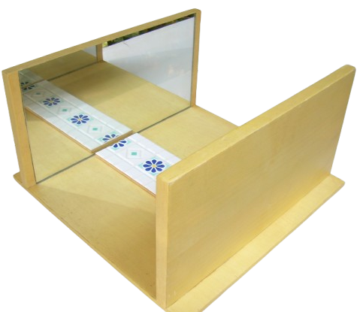
048 - Frisos - Espelhos Paralelos

Slide 49
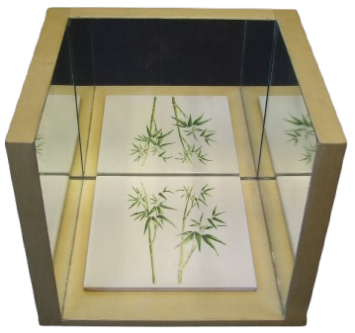
049 - Frisos - Câmara de Três Lados

Slide 50
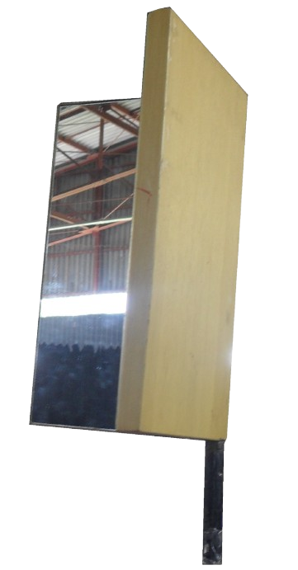
050 - Rosetas - Refletor Facial

Slide 51
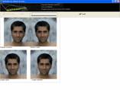
051 - Programa Simis Face

Slide 52

052 - Programa Simis Cam

Slide 53

053 - Programa Você é Simétrico

Slide 54
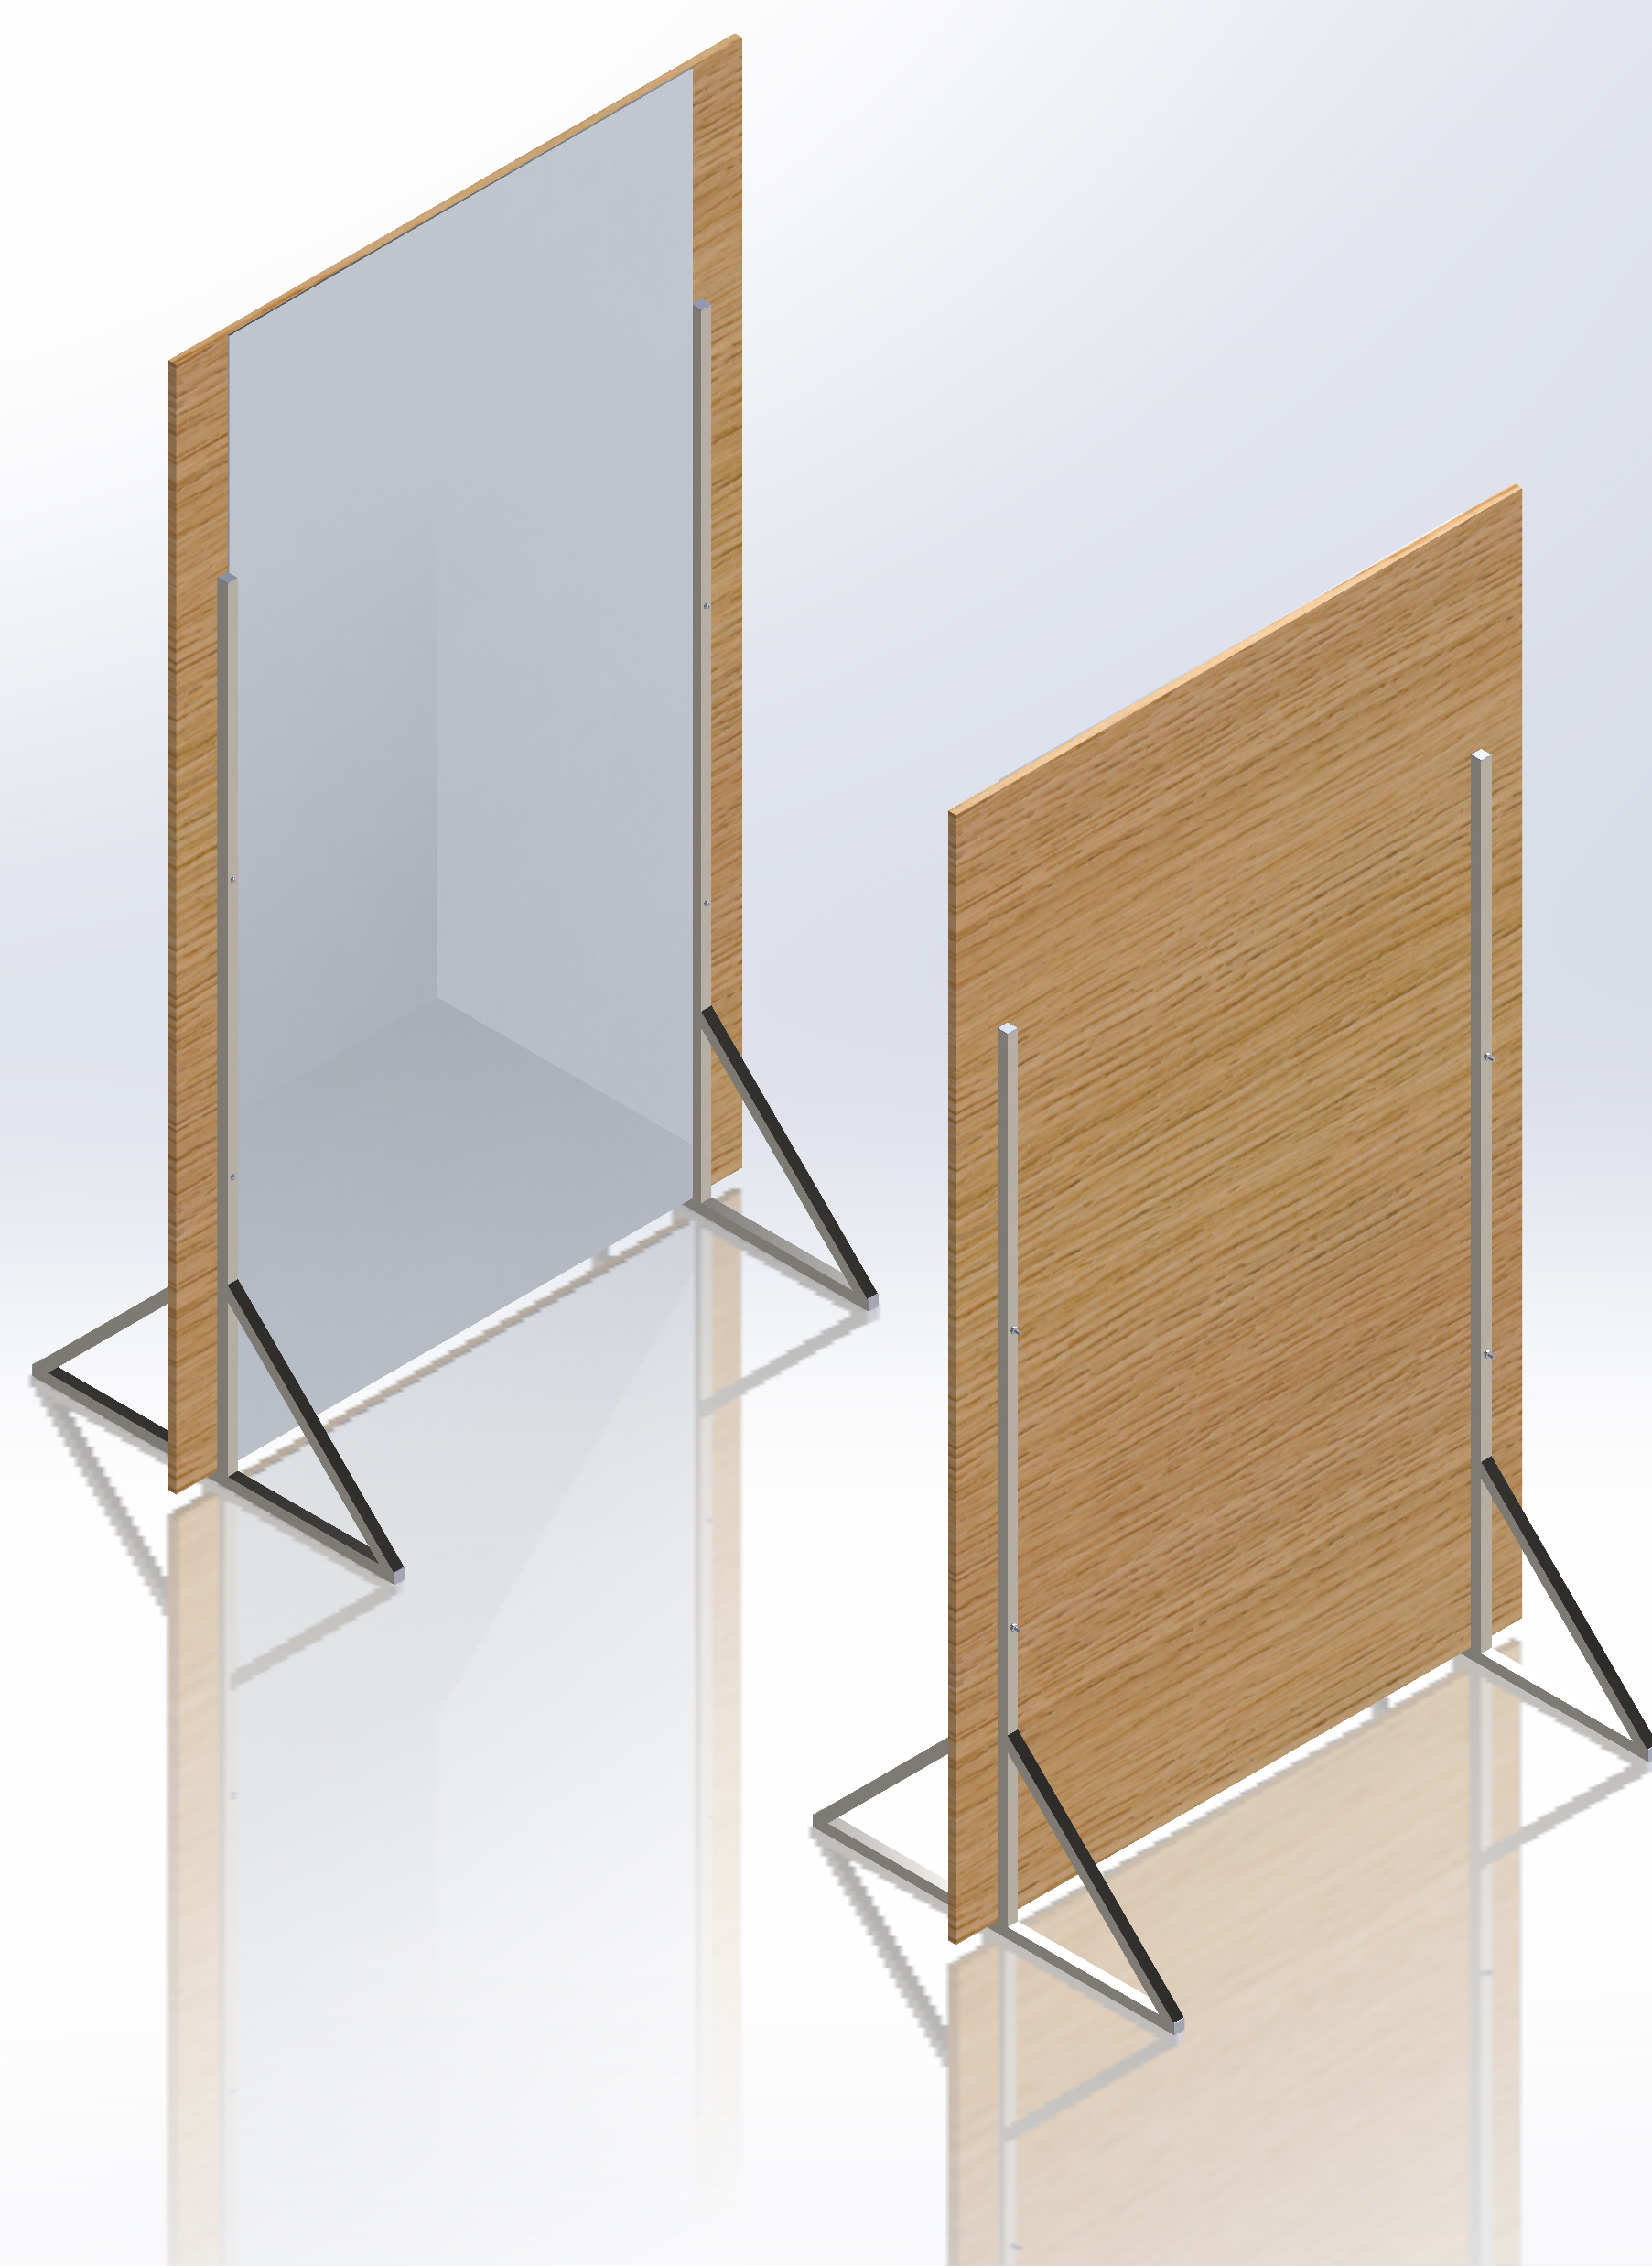
054 - Espelhos Paralelos Grandes

Slide 55

055 - Câmara Equilátera

Slide 56

056 - Câmara Isósceles

Slide 57

057 - Câmara Escalena

Slide 58

058 - Câmara Quadrada - 1 fissura

Slide 59

P059 - Câmara Retangular

Slide 60

060 - Gaiola de Espelhos

Slide 61

061 - Diagramas de Classificação (4 painéis)

Slide 62

062 - Translação e Glissoreflexão

Slide 63

063 - Rotação 1

Slide 64

064 - Rotação 2

Slide 65

065 - Rotação 3

Slide 66

066 - Reflexão

Slide 67

067 - Espelhos Ustores Portátil

Slide 68

068 - Programa Simis

Slide 69

069 - Contador Binário

Slide 70

070 - Somador Binário

Slide 71

071 - Mágica com Números

Slide 72

072 - O Quarto de Ames

Slide 73

073 - Comparando Áreas

Slide 74

074 - O Triângulo de Paul Curry

Slide 75

075 - Teorema de Pitágoras I

Slide 76

076 - Teorema de Pitágoras II (Quadrado)

Slide 77

077 - Teorema de Pitágoras III (Hexágono)

Slide 78

078 - Material Dourado

Slide 79

079 - Sólidos Geométricos (Superfície)

Slide 80

080 - Geoespaço

Slide 81

081 - Sólidos Geométricos (Estrutura)

Slide 82

082 - Geoplano

Slide 83

083 - Ladrilhamento Plano

Slide 84

084 - Blocos Deslizantes I

Slide 85

085 - Torre de Hanoi

Slide 86

086 - Cubos e Projeções

Slide 87

087 - Desafio das Figuras

Slide 88

088 - Cubo Soma de Piet Hein

Slide 89

089 - O Jogo de Kontsevich

Slide 90

090 - Jogo da Velha 3D (Acrílico)

Slide 91

091 - Jogo da Velha 3D (Cubo)

Slide 92

092 - Jogo da Velha Chinês

Slide 93

093 - Tangram

Slide 94

094 - Monte um Quadrado

Slide 95

095 - Stomachion

Slide 96

096 - Cruz de Madeira

Slide 97

097 - Pentaminós

Slide 98

098 - Cubo em Partes

Slide 99

099 - Bilhar Hiperbólico

Slide 100

100 - Bilhar Parabólico

Slide 101

P101 - Pirâmide com Bolinhas

Slide 102

102 - Em Volta da Elipse

Slide 103

103 - Simulação no Geogebra dos Mecanismos de Construção de Cônicas

Slide 104

104 - Dobrando as Cônicas

Slide 105

105 - Cônicas de Aristeu

Slide 106

106 - O Cone de Apolônio

Slide 107

107 - Cônicas de Van Shooten - Parábola

Slide 108

108 - Cônicas de Van Shooten - Elipse

Slide 109

109 - Cônicas de Van Shooten - Hipérbole

Slide 110

P110 - Cônicas em Fios - Hipérbole e Retas Concorrentes

Slide 111

111 - Dominó Matemático

Slide 112

112 - Jogo do MU

Slide 113

113 - Simulação no Geogebra da Construção da Cicloide

Slide 114

114 - As Pontes de Konigsberg

Slide 115

115 - Puzzle 15

Slide 116

116 - História das Cônicas

Slide 117

117 - Mecanismo de Hoecken

Slide 118

P118 - Rolando o PI

Slide 119

119 - Mecanismo Alternativo de Peaucelier-Lipkin

Slide 120

120 - Simetria como Invariância II - Mosaico Cinza

Slide 121

121 - Simetria por Padrão II - Mosaico Cinza

Slide 122

122 - Simetria como Invariância III - UEM

Slide 123

123 - Simetria por Padrão III - UEM

Slide 124

124 - Simetria como Invariância IV - Gato

Slide 125

125 - Simetria por Padrão IV - Gato

Slide 126

126 - Simetria como Invariância V - Botão

Slide 127

127 - Simetria como Padrão V - Botão

Slide 128

128 - Simetria como Invariância VI - Friso Amarelo

Slide 129

129 - Simetria por Padrão VI - Friso Amarelo

Slide 130

130 - Simetria como Invariância VII - Friso Espiral

Slide 131

131 - Simetria por Padrão VII - Friso Espiral

Slide 132

132 - O Número PI

Slide 133

133 - Câmara Quadrada - 2 fissuras

Slide 134

134 - Teorema de Pitágoras IV - Semelhança

Slide 135

135 - Teorema de Pitágoras V - Diversos

Slide 136

136 - Sólidos Geométricos (Sólido)

Slide 137

137 - Simulação no Geogebra dos Mecanismos de Construção de Retas

Slide 138

138 - Simulação no Geogebra dos Mecanismos de Isometrias

Slide 139

139 - Dominó Geométrico

Slide 140

140 - Jogo da Velha com Frações

Slide 141

141 - Números Inteiros com Dama Simples

Slide 142

142 - Jogo da Velha com Números Naturais

Slide 143

143 - Soma 8

Slide 144

144 - Soma 30

Slide 145

145 - Enigma das Figuras Geométricas

Slide 146

146 - Avançando com o Resto

Slide 147

147 - Elipsógrafo de Arquimedes

Slide 148

148 - Cicloide e Outras Curvas

Slide 149

149 - Antena Parabólica (Forno Solar) - Réplica

Slide 150
150 - Programa Simis Teste - Fase II

Slide 151

151 - Mágica com Números - Réplica

Slide 152

152 - O Quarto de Ames - Réplica

Slide 153
153 - Comparando Áreas - Réplica

Slide 154
154 - O Triângulo de Paul Curry - Réplica

Slide 155
155 - Geoespaço - Réplica

Slide 156
156 - Geoplano - Réplica

Slide 157

157 - Torre de Hanoi - Réplica

Slide 158

158 - Cubo Soma de Piet Hein - Réplica

Slide 159

159 - Jogo da Velha 3D (Acrílico) - Réplica

Slide 160

160 - Jogo da Velha 3D (Cubo) - Réplica

Slide 161

161 - Jogo da Velha Chinês - Réplica

Slide 162

162 - Monte um Quadrado - Réplica

Slide 163

163 - Stomachion - Réplica

Slide 164

164 - Pentaminós - Réplica

Slide 165

165 - Teorema de Pitágoras II (Quadrado) - Réplica

Slide 166

166 - Teorema de Pitágoras III (Hexágono) - Réplica

Slide 167

167 - Jogo da Velha Geométrico

Slide 168

168 - Torre de Hanoi - Réplica 2

Slide 169

169 - Puzzle 15 - Réplica

Slide 170

170 - Hipercubo

Slide 171

171 - Blocos Deslizantes I - Réplica 1

Slide 172

172 - Números Mágicos

Slide 173

173 - Blocos Deslizantes I - Réplica 2

Slide 174

174 - Desafio das Bolinhas Coloridas

Slide 175

175 - Cubo Soma de Piet Hein - Réplica 2

Slide 176

176 - Geometria Hiperbólica dos Corais

Slide 177

177 – Pêndulo Duplo

Slide 178

178 – Pirâmide com Bolinhas II

Slide 179

179 - Pirâmide com Bolinhas III

Slide 180

180 – Olhos do Dragão

Slide 181

181 – Garrafa de Klein

